Slide 1

$ Dripp.NYRT $
Készítette: Krisztin Benedek, Ács Zoltán, Kovácsházi Ádám

Slide 2
Probléma, célcsoport
Nincs elég kiszolgáló a vendéglátóhelyeken → egy kiszolgálórobot + alkalmazás létrehozása
Legfőképpen tinédzsereknek, felnőtteknek szól
Eddig ezt a technikát más még ilyen formában nem találta ki, vagy az nem volt nyereséges

Slide 3
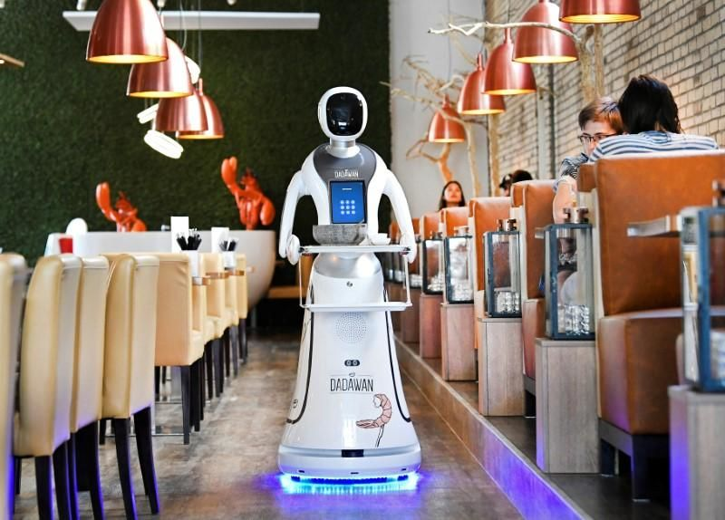
Alkalmazása
A vendéglátóhelyeken robotkiszolgálók teljesítenek majd szolgálatot, amelyeket az asztalnál található tabletekről, vagy a telefonunkra letölthető alkalmazás segítségével hívhatunk majd életre.

Slide 4
Marketing, vásárlók elérése
A fogyasztói társadalmat letisztult reklámpolitikával érnénk el:
Youtube reklámok, közösségi média felületek
Plakátok
TV-s műsor
Szórólapok

Slide 5
Együttműködés, költségvetés
Együttműködés: IT programozócég, nyersárú nagyker, Tech cég
Kivitelezés: ≈15-20 M Forint

Slide 6
Köszönjük a figyelmet!

